Slide 1

Día, Fecha: | Jueves, 01/02/2024
Hora de inicio: | 17:20
Introducción a la Programación y Computación 1 [B]
Josué Rodolfo Morales Castillo

Slide 2
Clase 2- Agenda
Foro No. 2
Asignación DTT (Formulario)
Recordatorio tarea 1
Fundamentos de Programación y JAVA
Aviso Práctica 1
{
..
}
..

Slide 3
Fundamentos de Programación y JAVA
{
Parte 2
}
...

Slide 4
Arreglos
Es un objeto que almacena una colección de elementos del mismo tipo. Estos elementos pueden ser variables primitivas o no primitivos. Son estructuras de datos que te permiten almacenar y manipular múltiples valores bajo un solo nombre de variable.
Unidimensionales
Bidimensionales
Almacena elementos en filas y columnas, formando una especie de cuadrícula o matriz. Podemos pensar en un arreglo bidimensional como una tabla en la que cada elemento tiene dos índices: uno para la fila y otro para la columna.
Almacena elementos del mismo tipo en una secuencia lineal. Podemos pensar en un arreglo unidimensional como una lista ordenada de elementos, donde cada elemento tiene un índice único que comienza desde cero.

Slide 5
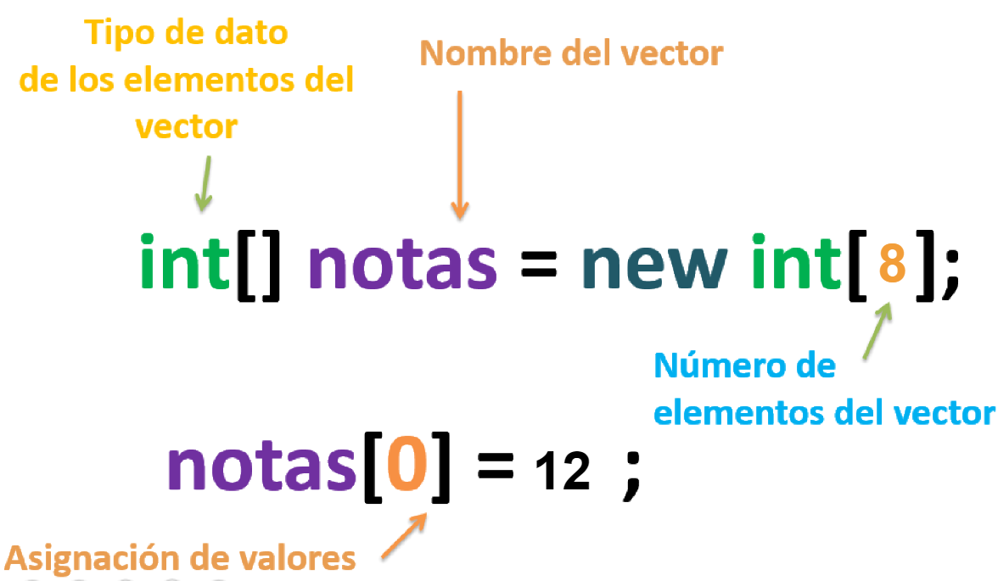
Unidimensionales

Slide 6
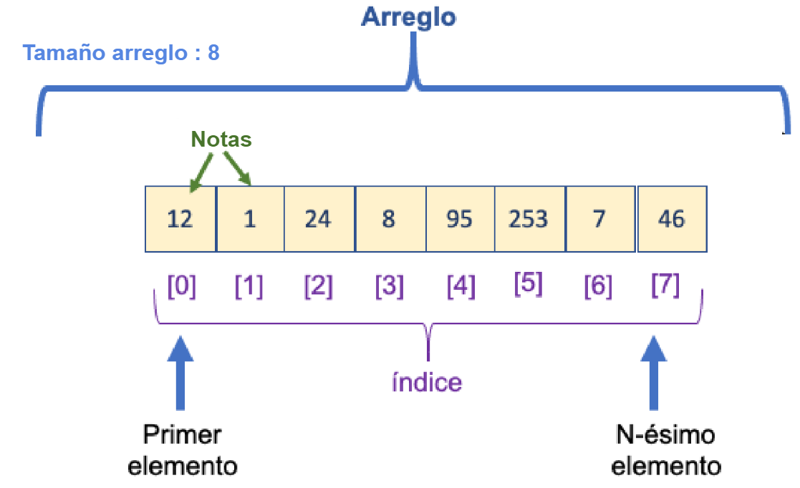
Unidimensionales

Slide 7
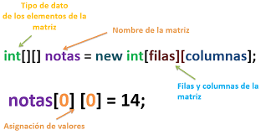
Bidimensionales

Slide 8
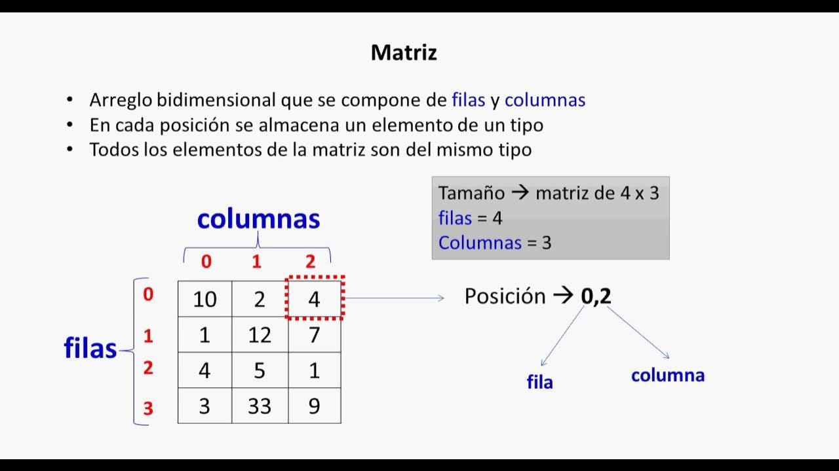
Bidimensionales

Slide 9
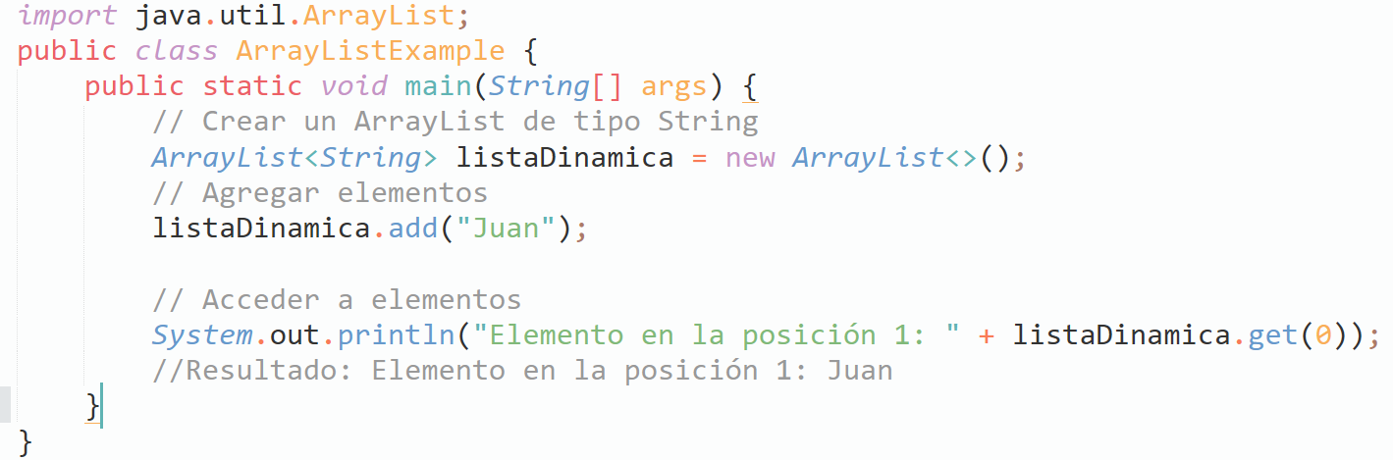
Listas Dinámicas
Las listas dinámicas son estructuras de datos que pueden cambiar de tamaño durante la ejecución del programa, lo que las hace útiles cuando no conocemos de antemano la cantidad exacta de elementos que contendrá la lista. Se implementan generalmente mediante la interfaz List del paquete java.util.

Slide 10
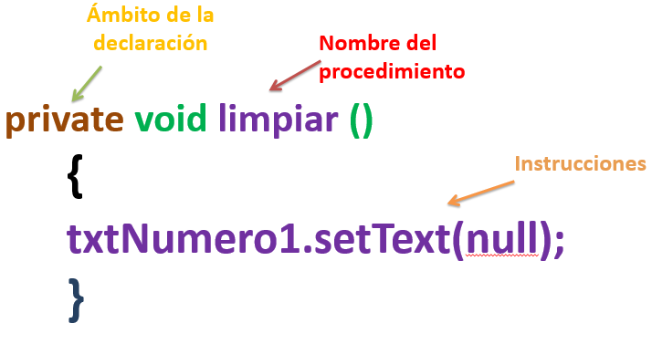
Procedimientos en Java
Es un bloque de código que realiza una tarea específica y se ejecuta cuando es llamado. Pueden recibir (no siempre) datos como entrada (parámetros), procesar estos datos y realizar acciones, pero no generan un resultado que se pueda utilizar directamente en la llamada al procedimiento, es decir no retorna nada.
Permite la reutilización y organización eficiente del código

Slide 11
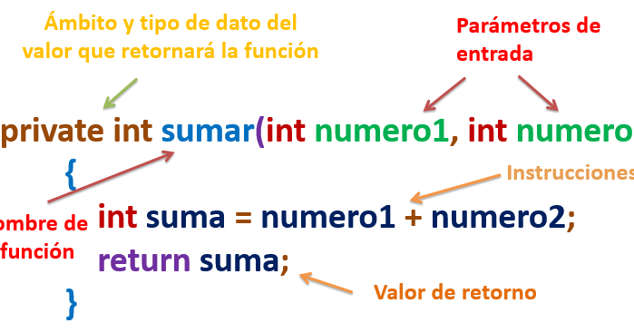
Funciones en Java
Es un bloque de código que realiza una tarea específica y se ejecuta cuando es llamado. Las funciones pueden (no siempre) recibir datos como entrada (parámetros), procesar estos datos, la diferencia con los procedimientos es que las funciones devuelven un resultado (valor de retorno).
En java, las funciones deben definirse con un tipo de Dato, y el dato que retorna es el mismo tipo con el que se definió.

Slide 12
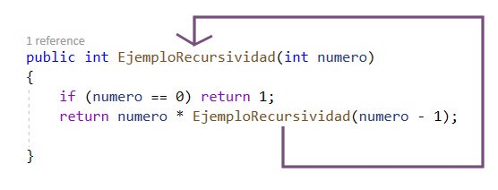
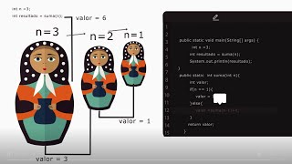
Recursividad
Recursividad Simple
La recursividad simple se refiere al uso de una función que se llama a sí misma directamente, sin la intervención de ninguna función auxiliar. Es decir, en un contexto más sencillo, una función es recursiva simple si se llama a sí misma directamente en su definición.

Slide 13
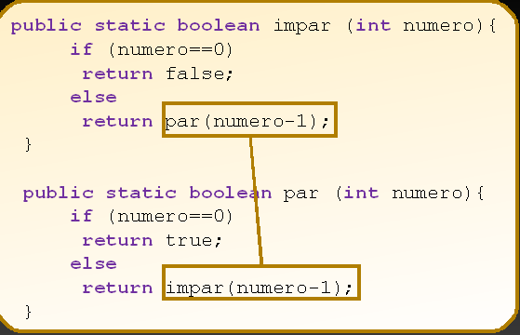
Recursividad
Recursividad Indirecta
La recursividad indirecta ocurre cuando una función A llama a otra función B, y la función B, a su vez, vuelve a llamar a la función A o a alguna otra función que finalmente llama de nuevo a la función original. En otras palabras, las llamadas recursivas se producen entre dos o más funciones de manera circular.

Slide 14
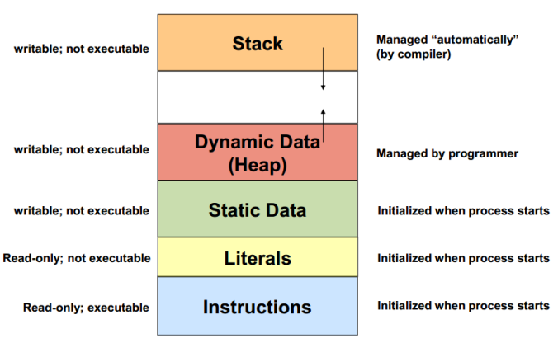
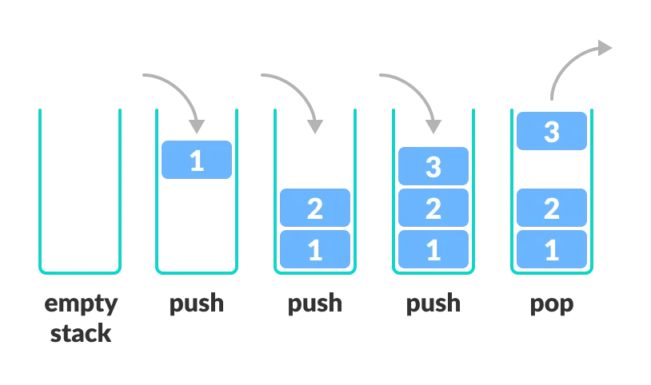
Manejo de memoria
Memoria Stack
En programación, la memoria de la pila (stack) es una región de la memoria que se utiliza para almacenar variables locales y gestionar llamadas a funciones. Es una estructura de datos tipo pila (stack), lo que significa que las operaciones de inserción y eliminación de datos se realizan en el extremo superior de la pila.

Slide 15
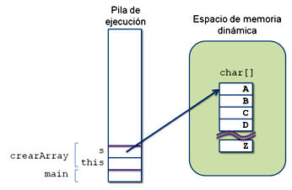
Manejo de memoria
Memoria Heap
La memoria heap es una región de memoria dinámica que se utiliza para la asignación de memoria durante la ejecución de un programa. Es un área de memoria que se reserva para almacenar objetos y estructuras de datos que se crean y eliminan durante la ejecución del programa.

Slide 16
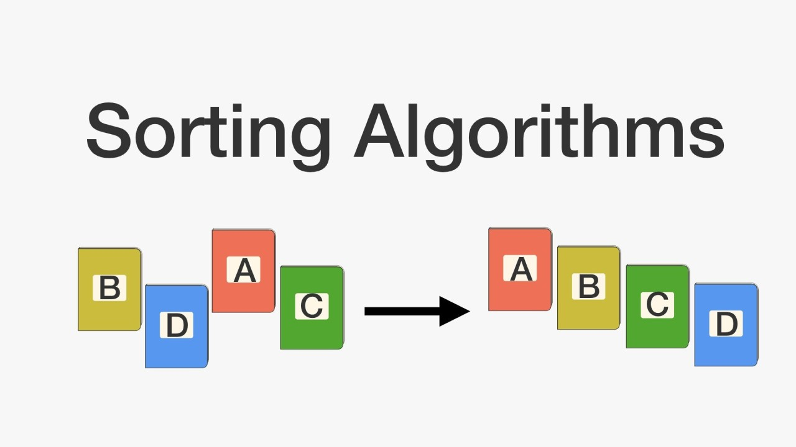
Metodos de Ordenamiento
Son algoritmos diseñados para organizar elementos en una secuencia en un orden específico, como ascendente o descendente. Estos métodos son fundamentales en ciencias de la computación y son utilizados en una variedad de aplicaciones para organizar datos de manera eficiente.

Slide 17
Burbuja (Bubble Sort)
{
..
Compara pares de elementos adyacentes y los intercambia si están en el orden incorrecto. Este proceso se repite hasta que no se requieren más intercambios.
*
}
..

Slide 18
Por Inserción (Insertion Sort)
{
..
Construye una secuencia ordenada uno a uno tomando elementos de la lista de entrada y colocándolos en la posición correcta.
*
}
..

Slide 19
Por Selección (Selection Sort)
{
..
Encuentra el elemento más pequeño y lo coloca en la primera posición, luego encuentra el siguiente elemento más pequeño y lo coloca en la segunda posición, y así sucesivamente.
*
}
..

Slide 20
Quick Sort
{
..
Utiliza el enfoque de "dividir y conquistar". Selecciona un elemento como "pivote" y organiza los demás elementos alrededor del pivote, dividiendo la lista en dos subconjuntos. Luego, se repite
el proceso para los subconjuntos.
*
}
..

Slide 21
Comparación
{
..
Método de Ordenamiento | Complejidad Temporal | Detalles
Bubble Sort | O(n^2) | Simple y fácil de entender, ineficiente para grandes conjuntos de datos.
Insertion Sort | O(n^2) | Eficiente para conjuntos pequeños o parcialmente ordenados.
Selection Sort | O(n^2) | Ineficiente para grandes conjuntos de datos.
Quick Sort | O(n log n) | Eficiente para grandes conjuntos de datos, pero puede ser inestable.
*
}
..

Slide 22
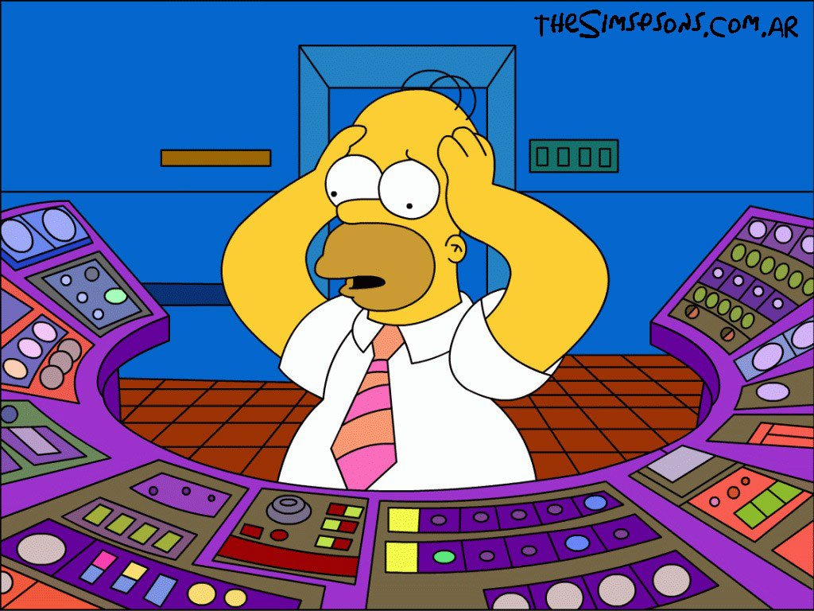
¿Dudas?
{
*
}
..

Slide 23
Ejemplo
{
..
}
..

